Slide 1
07_1 Lighting
Computer Graphics

Slide 2
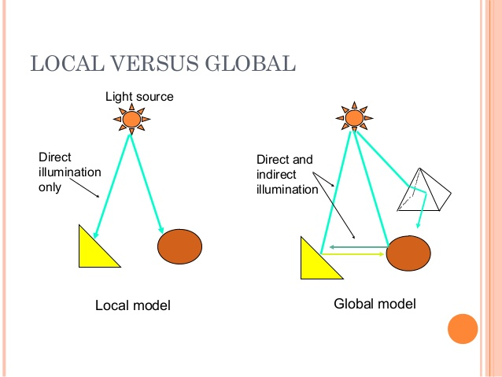
Local (Direct) vs Global (Indirect) Illumination
Local Illumination
Direct illumination of surfaces by light sources
e.g. Phong and Cook/Torrence illumination
Global (Indirect) Illumination
Local model + Light reflected from other surfaces to the current surface
More physically correct, more realistic images
Computationally expensive
Local
Global
https://www.semanticscholar.org/paper/Comparing-a-Clipmap-to-a-Sparse-Voxel-Octree-for-Arneb%C3%A4ck/53a3f2a5f629745643a42658aebd9519e0fbf290/figure/0
https://www.slideshare.net/michaeljamesheron/08-raytracing-and-radiosity
Notes:
먼저 local과 global illumination model에 대해 알아보겠습니다.
Local model은 광원에서 나온 빛이 object의 표면에 닿아 반사되는 현상만을 고려한 것입니다.
Local illumination model의 예로는 Phong illumination, Cook/Torrence illumination 등이 있습니다.
한편, global illumination model은 광원에서 나온 빛 뿐아니라 다른 object에서 반사되어 나온 빛도 다시 광원으로 고려하여 그 효과를 계산하는 방법입니다. 이렇게 다른 반사광에 의한 조명효과를 indirect illumination이라고 합니다. 그러니까 global model은 local (즉 direct)과 global (indirect) 조명을 다 고려한 것입니다.
Global model이 물리적으로 더 정확하고, 따라서 더 현실적인 렌더링을 만들어 냅니다.
그러나 global model은 local model에 비해 계산 시간이 많이 걸립니다.

Slide 3
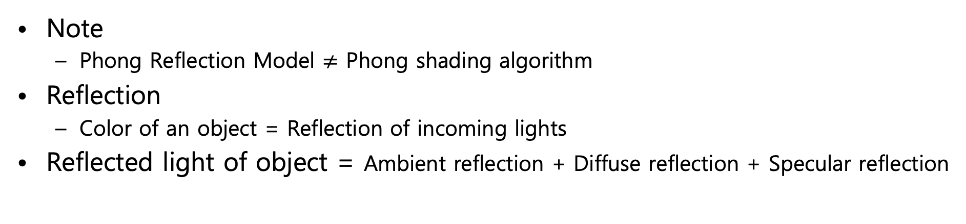
Phong Reflection Model
Note
Phong Reflection Model $≠$ Phong shading algorithm
Reflection
Color of an object = Reflection of incoming lights
Reflected light of object = Ambient reflection + Diffuse reflection + Specular reflection
https://www.chai3d.org/download/doc/html/chapter16-lighting.html
http://www.erimez.com/misc/Softimage/tutorials/si_help/introduction/si_uk_matter_intro.htm
Notes:
Phong reflection model을 설명하기전에 먼저 Phong reflection model과 Phong shading algorithm은 서로 다른 것임을 밝혀둡니다. Phong shading algorithm에 대해서는 이 강의 후반부에 설명될 것입니다.
자체적으로 빛을 발하지 않는 물체는 자신에게 들어오는 빛을 반사하여 그 빛깔을 나타내게 됩니다. 여기에서 reflection이란 그런 의미입니다.
Phong reflection model에서는 object가 반사하는 빛이 ambient, diffuse, specular의 세가지 부분으로 나뉩니다.
그림에서 보면 ambient는 매우 기초적인 어두운 color, diffuse는 물체의 고유의 색, specular는 빛을 받아 특별히 반짝이는 부분으로 생각될 수 있습니다.
구에서 부분별로 표현하면 이렇게 되겠죠.

Slide 4
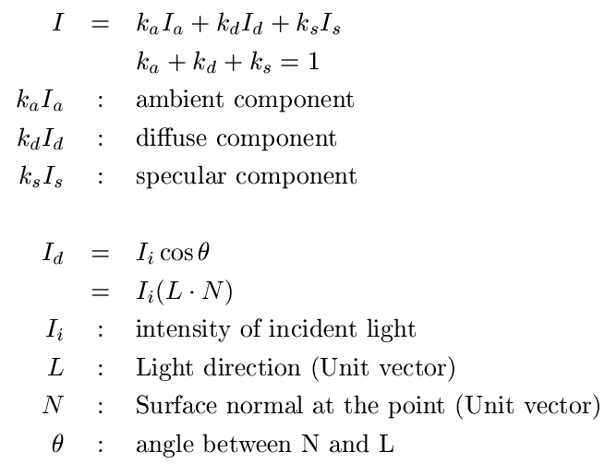
Three Components in Reflection
$k_{a}, k_{d},k_{s}:$ Constants for controlling the proportions of three components: ambient, diffuse, and specular.
Notes:
Phong reflection model을 식으로 나타내면 이와 같습니다. I는 object의 특정부분의 color입니다. 우리는 I를 세개의 term의 합: ka Ia + kd Id + ks Is로 나타낼 수 있습니다. ka Ia는 ambient reflection을 나타내고, kd Id는 diffuse, ks Is는 specular reflection 입니다. 즉 어느 한 지점의 color는 ambient, diffuse, reflection의 세개 part의 합으로 나타낼 수 있습니다.
k들은 0과 1 사이의 값이어야 하지만 합이 1일 필요는 없습니다.

Slide 5
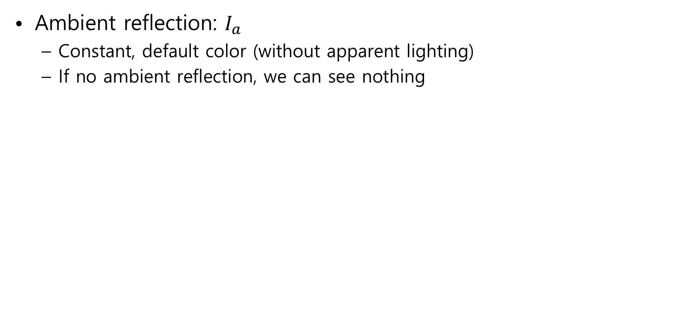
Ambient Reflection
Ambient reflection: $I_{a}$
Constant, default color (without apparent lighting)
If no ambient reflection, we can see nothing
https://www.chai3d.org/download/doc/html/chapter16-lighting.html
Notes:
세가지 term중에서 먼저 ambient reflection 입니다.
Ambient color는 물체의 모든 부분에 대해 일정한 constant default color입니다. 물체를 비추는 빛이 전혀 없다고 해도 물체가 가지는 희미한 고유의 color입니다.
만약에 ambient reflection이 없다면, light가 없는 경우 우리는 아무것도 보지 못하게 될 것입니다.

Slide 6
Rendering Example
Only Ambient
https://www.slideserve.com/chars/illumination-and-shading-powerpoint-ppt-presentation
Notes:
이 것은 ambient color만을 사용하여 rendering한 예입니다. 대부분의 물체들은 윤곽만 확인할 수 있는 정도의 어두운 ambient color를 가지고 있습니다. 등불과 같이 빛을 내는 물체들은 ambient color 자체가 매우 밝겠죠. 그래서 그림에서도 밝게 보이고 있습니다.

Slide 7
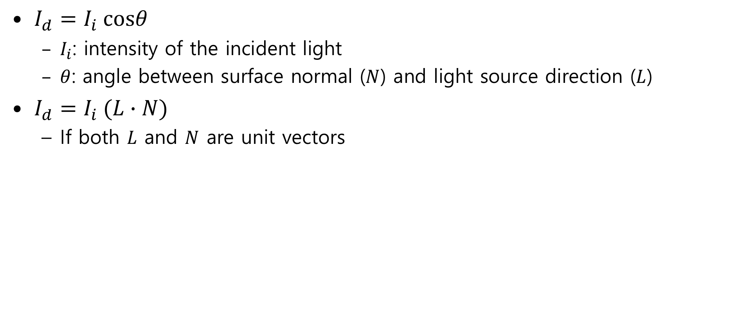
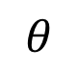
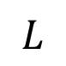
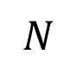
Diffuse Component
$I_{d}=I_{i} cosθ$
$I_{i}$: intensity of the incident light
$θ$: angle between surface normal ($N$) and light source direction ($L$)
$I_{d}=I_{i} (L∙N)$
If both $L$ and $N$ are unit vectors
$$N$$
$$L$$
$$θ$$
Notes:
Diffuse color는 물체가 가진 고유의 color가 입사되는 빛을 받을때 반사되어 보이는 것입니다. Id 는 Ii cosine theta로 표현되는 데요.
여기서 Ii는 입사되는 빛의 양을 말합니다.
theta는 빛을 받는 지점에서의 surface normal N과 그 지점에서부터 light source로 향하는 벡터 L간의 각도 입니다.
Theta가 커지면, 즉 N과 L이 수직에 가까와 지면 cosine that가 0에 가까와 짐으로써, 전체적으로 Id의 양이 줄어 듭니다. 따라서 어두운 색을 가지게 됩니다.
반면에 Theta가 작아지면, 즉 N과 L의 방향이 점점 일치할 수록, Id의 양이 늘어 밝은 색을 가지게 됩니다. 한낮에 태양이 머리위쪽에 있을 때 가장 태양열을 많이 받는 것과 비슷한 이치입니다.
여기서 L과 N이 모두 unit vector일 경우에는 Id = Ii (L dot N) 으로 표현할 수 있겠죠.

Slide 8
Rendering Example
Only Ambient
Ambient + Diffuse
https://www.slideserve.com/chars/illumination-and-shading-powerpoint-ppt-presentation
https://www.slideserve.com/chars/illumination-and-shading-powerpoint-ppt-presentation
Notes:
Ambient만을 이용하여 rendering 한 이미지와 ambient와 diffuse를 모두 이용한 image를 비교해 보면 이와 같습니다. Diffuse가 들어감으로써 전체적인 이미지의 color는 실제와 훨씬 비슷한 느낌을 받게 합니다.

Slide 9
Incident and Reflected Light
https://en.wikipedia.org/wiki/Ray_(optics)
Notes:
거울에 태양빛을 반사하여 나오는 반사광을 눈으로 직접 보면 매우 눈이 부신 경험을 누구나 했을 것입니다. 이렇게 눈과 거울을 잇는 벡터가 정확히 반사광의 방향과 같은 경우 눈이 부시게 빛나는 현상을 specular reflection이라 합니다. Object에 비치는 입사광과 반사광이 각각 surface normal 과 이루는 각도를 입사각, 반사각이라 합니다. Object가 이상적인 거울일 경우, 이 두 각도는 같습니다. Specular refelction은 이와 같이 반사각과 카메라가 object를 바라보는 vector와 관계가 있습니다.

Slide 10
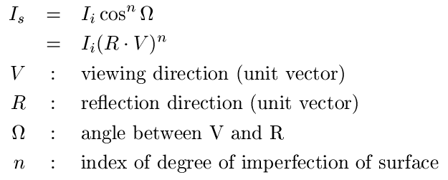
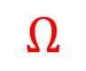


Specular Component
$$Ω$$
$$θ$$
$$θ$$
https://commons.wikimedia.org/wiki/File:Blinn_Vectors.svg
Notes:
Specular component Is는 Ii에 cosine omega의 n 제곱을 곱한 값입니다.
여기서 V는 surface point로 부터 camera로 가는 viewing vector입니다.
또, light direction L과 normal vector N간의 입사각 theta를 적용하여 그림과 같이 반사광 방향 R을 구할 수 있습니다.
Omega는 V와 R간의 각도 입니다. small n은 specular의 강도를 조절하는 parameter가 됩니다.
Omega가 줄어들면, 즉, viewing direction V가 반사광 방향 R과 가까와 질 수록 specular의 강도는 더 세 집니다.
반대로 V와 R간의 각도가 벌어질 수록 specular의 효과는 떨어집니다.

Slide 11
Rendering Example
Ambient + Diffuse + Specular
Ambient + Diffuse
https://www.slideserve.com/chars/illumination-and-shading-powerpoint-ppt-presentation
https://www.slideserve.com/chars/illumination-and-shading-powerpoint-ppt-presentation
Notes:
이제 ambient와 diffuse, specular reflection을 모두 사용하여 rendering 한 image입니다. 화병들의 표면에 반짝거리는 specular 효과가 선명하게 드러나는 것을 볼 수 있습니다.

Slide 12
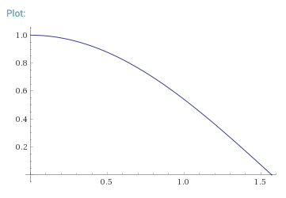
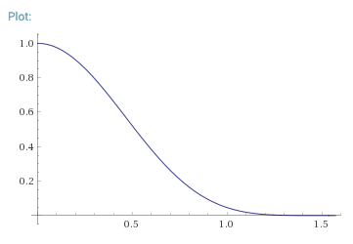
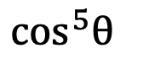
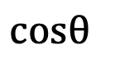
Effect of n in Specular Reflection
$$cosθ$$
$$\cos^{5}θ$$
https://slideplayer.com/slide/7698973/
Notes:
이것은 small n의 크기에 따라 specular reflection의 강도가 달라지는 것을 보여줍니다. n=1일때 specular 파트는 매우 퍼져있게 보입니다. n이 점점 증가할 수록 specular 효과를 주는 부분은 작게 모이게 되고, 따라서 더 shiny한 surface로 인식되게 됩니다. (왜 그럴까요? )

Slide 13
Phong Reflection Model (Final)
https://commons.wikimedia.org/wiki/File:Blinn_Vectors.svg
Notes:
이제 Phone reflection model의 전체를 식으로 표현해 보면 이와 같습니다. Ambient, Diffuse, Specular reflection part들이 모여서 전체 color를 표현하게 됩니다.

Slide 14
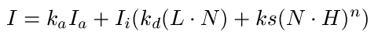
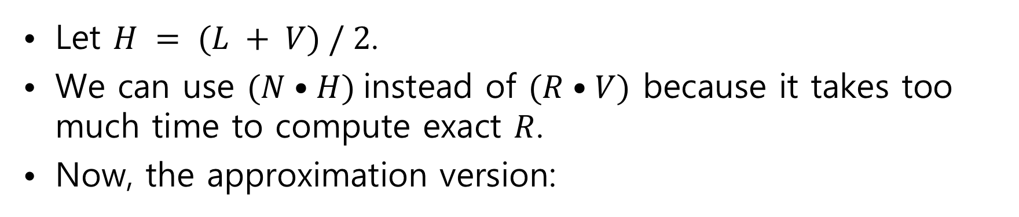
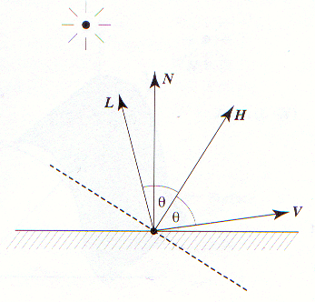
Simplification
Let $H = (L + V) / 2$.
We can use $(N•H)$instead of $(R•V)$ because it takes too much time to compute exact $R$.
Now, the approximation version:
R
Observation: If L goes left, then:
R goes right so theta decreases
H goes left so angle between N and H decreases
Notes:
이 reflection 계산 식은 매우 빠르게 계산되어야 하기 때문에 조금이라도 계산 시간을 줄이는 것이 중요합니다. 약간의 simplification 기법이 사용됩니다. 먼저 H를 L과 V 사이를 2등분하는 벡터라 합시다.
Specular component에 사용된 R dot V를 사용하는 대신, N dot H를 사용하는 것이 아이디어 입니다. R을 계산하는 것은 입사각과 동일한 반사각을 이용하여 반사광 방향을 찾아야 하므로 약간의 시간이 걸립니다. R과 V사이의 각도의 증감은 N과 H사이의 각도의 증감과 같은 형태를 띱니다. 따라서 R dot V를 사용하는 대신 N dot H를 사용하여 계산시간을 줄여보자는 것입니다.
이제 Phong reflection model의 approximate version은 이와 같습니다.

Slide 15
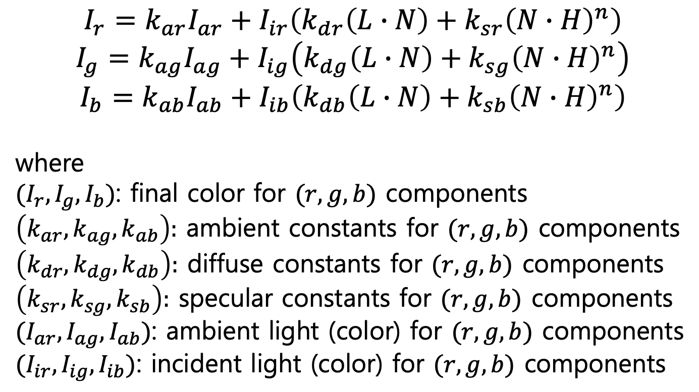
Reflection Model - Components
R, G, B components
$$I_{r}=k_{ar}I_{ar}+I_{ir}\left(k_{dr}\left(L∙N\right)+k_{sr}{\left(N∙H\right)}^{n}\right)$$
$$I_{g}=k_{ag}I_{ag}+I_{ig}\left(k_{dg}\left(L∙N\right)+k_{sg}{\left(N∙H\right)}^{n}\right)$$
$$I_{b}=k_{ab}I_{ab}+I_{ib}\left(k_{db}\left(L∙N\right)+k_{sb}{\left(N∙H\right)}^{n}\right)$$
where
$(I_{r},I_{g}, I_{b})$: final color for $(r, g, b)$ components
$\left(k_{ar},k_{ag},k_{ab}\right):$ ambient constants for $(r, g, b)$ components
$\left(k_{dr}, k_{dg}, k_{db}\right):$ diffuse constants for $(r, g, b)$ components
$\left(k_{sr}, k_{sg}, k_{sb}\right):$ specular constants for $(r, g, b)$ components
$(I_{ar},I_{ag}, I_{ab})$: ambient light (color) for $(r, g, b)$ components
$(I_{ir},I_{ig}, I_{ib})$: incident light (color) for $(r, g, b)$ components
Notes:
이 슬라이드는 Phong reflection model의 계산이 red, green, blue의 component마다 따로따로 계산되어야 한다는 것을 보여주고 있습니다.

Slide 16
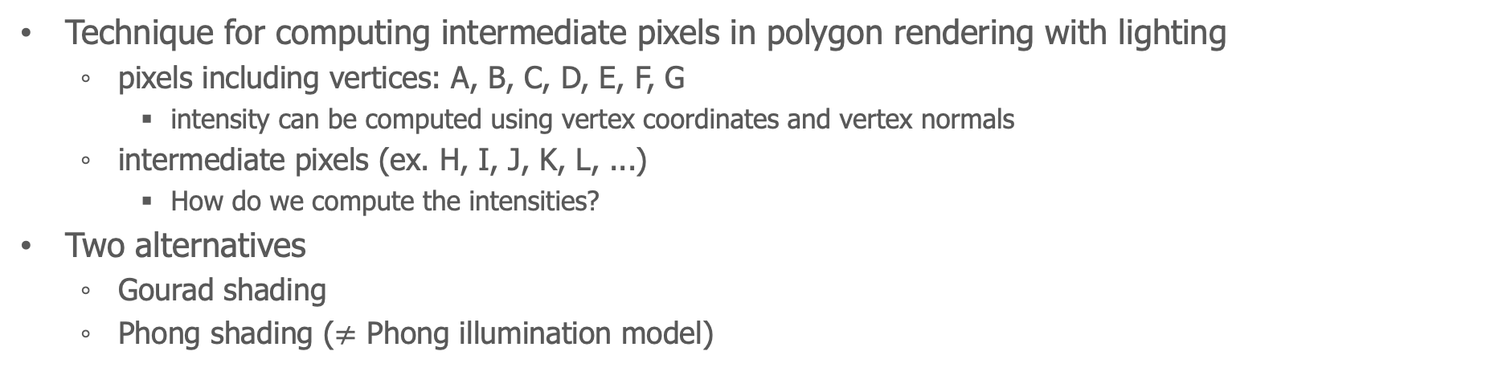
Interpolative Shading Techniques
Technique for computing intermediate pixels in polygon rendering with lighting
pixels including vertices: A, B, C, D, E, F, G
intensity can be computed using vertex coordinates and vertex normals
intermediate pixels (ex. H, I, J, K, L, ...)
How do we compute the intensities?
Two alternatives
Gourad shading
Phong shading ($≠$ Phong illumination model)
 |  |  | A
 | B | H | I | J | F
 |  |  | G | K
 |  |  |  | L
 | C |  |  |  | E
 |  |  | D
Notes:
lighting 환경에서 각 pixel들의 color가 어떻게 결정될 지 생각해 보도록 합시다. 그림에서 보면 A, B, C, D, E, F, G와 같은 pixel들은 cube의 vertex들을 포함하고 있는 pixel들입니다. 그 pixel들의 color는 우리가 앞에서 공부한 Phong illumination model의 공식을 이용하여 계산될 수 있습니다. 즉, vertex coordinates와 normal은 attribute variable값으로 shader로 전달되고, light와 camera position은 uniform variable로 전달될 수 있으므로, shader에서 해당 pixel들에 대한 intensity값을 계산할 수 있을 것입니다.
반면, vertex들을 포함하지 않고 있는 intermediate pixel들, 예를 들어 그림에서 H, I, J, K, L과 같은 pixel들에 대한 intensity 값을 우리는 어떻게 계산하여야 할까요?
이를 위해 크게 두 가지 다른 shading technique 들이 제시되었습니다. 바로 Gourad shading과 Phong shading입니다. 앞에서 말한 바와 같이 Phong shading은 Phong illumination model과는 다른 용어 입니다.

Slide 17
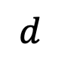
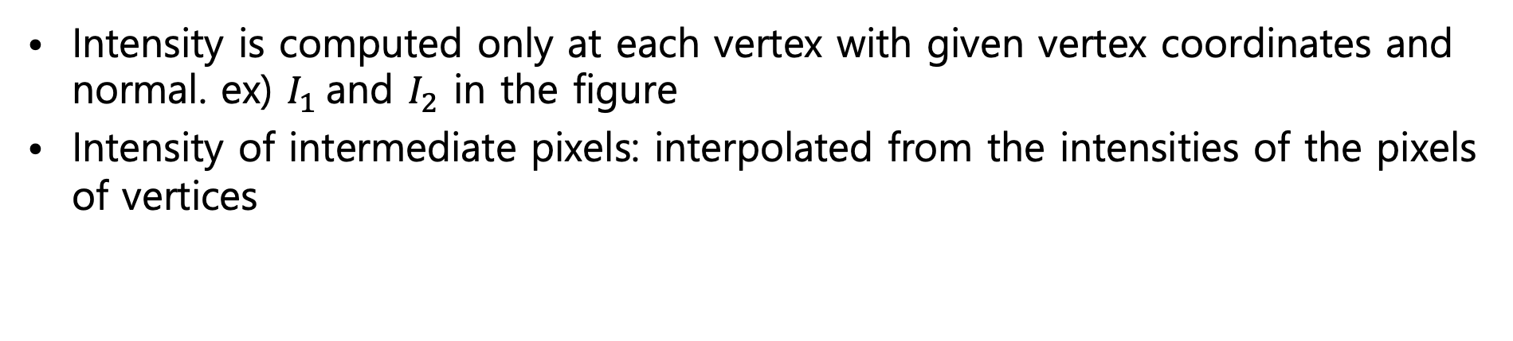
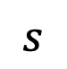
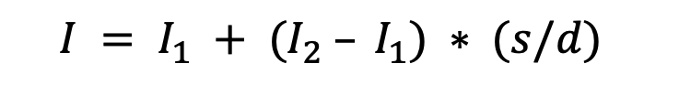
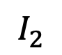
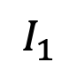
Gouraud Shading
Intensity is computed only at each vertex with given vertex coordinates and normal. ex) $I_{1}$and $I_{2}$ in the figure
Intensity of intermediate pixels: interpolated from the intensities of the pixels of vertices
$$I = I_{1} + (I_{2} – I_{1}) ∗ (s/d)$$
$$d$$
$$I_{1}$$
$$I_{2}$$
$$s$$
Notes:
Gouraud shading에서는 mesh data가 있을 때 color (intensity)를 Phong reflection model을 이용해 vertex에서만 계산 합니다.
그리고 나서, vertex가 아닌 다른 중간 부분의 intermediate pixel color는 vertex color를 가지고 있는 pixel들의 값을 interpolate하여 구합니다.

Slide 18
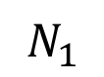
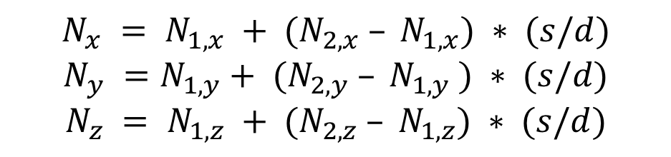
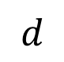
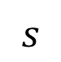
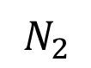
Phong Shading
Interpolate the normal vectors
Compute the intensity at every pixel
$$N_{x} = N_{1,x} + (N_{2,x} – N_{1,x}) ∗ (s/d)$$
$$N_{y} =N_{1,y}+ (N_{2,y} – N_{1,y} ) ∗ (s/d)$$
$$N_{z} = N_{1,z} + (N_{2,z} – N_{1,z}) ∗ (s/d)$$
$$d$$
$$N_{1}$$
$$N_{2}$$
$$s$$
Notes:
Phong shading의 경우는 조금 더 많은 계산을 사용합니다. Vertex를 포함한 pixel의 color만을 계산하는 것이 아니라 모든 pixel에서의 color를 Phong reflection model을 사용하여 따로 계산합니다. 다만, vertex를 포함하지 않은 pixel들의 normal vector 계산을 위해 vertex nomral들을 interpolation해 줍니다.
그림에서 보면 중간 pixel의 normal vector를 양쪽 vertex normal들 N1과 N2를 interpolation하여 계산하는 것을 알 수 있습니다. 일단 normal vector만 계산되면 중간 pixel의 color도 Phong relfection model을 사용하여 독립적으로 계산할 수 있습니다.

Slide 19
Gouraud v.s. Phong Shading
Gouraud
Phong
https://www.slideserve.com/chars/illumination-and-shading-powerpoint-ppt-presentation
https://www.slideserve.com/chars/illumination-and-shading-powerpoint-ppt-presentation
Notes:
여기에 Gouraud와 Phong shading으로 rendering된 같은 scene을 비교해 볼 수 있습니다. Phong shading이 좀 더 정교한 lighting 효과들을 보여주는 데요. 예를 들면, 벽에 보이는 간접조명 효과라든지, 화병의 specular 효과가 더 반짝거린다는지 하는 것들입니다.

Slide 20
Smooth v.s Flat Shading - 1
No curved primitives in OpenGL such as circle, sphere, and free-form surface
They should be rendered only with lines and triangles
https://horstsondermann.com/grasshopper-archicad-freeform-surface-grid/
https://nullprogram.com/blog/2014/06/01/
http://www.songho.ca/opengl/gl_sphere.html
Notes:
Smooth shading과 flat shading의 구분은 앞의 Gouraud shading과 Phong shading의 경우와는 다른 개념의 구분입니다.
OpenGL과 같은 graphics library에는 기본적으로 원, 구, 자유곡면 (free-form surface) 과 같은 curved primitive들이 존재하지 않습니다. Curved primitve들은 직선이나 삼각형들로 approximation되어 그려지게 됩니다.

Slide 21
Smooth v.s Flat Shading - 2
Use the same primitives (triangles) but rendered differently
Smooth shading
Render the curved objects with smoothly interpolated normal vectors
Flat shading
Render the curved objects with discrete normal vectors
https://stackoverflow.com/questions/34731942/how-to-do-flat-shaded-polygons-geometry-in-scenekit-i-e-not-smooth
Notes:
Smooth나 flat shading에서 모두 삼각형 primitive들이 사용됩니다. 그러나 그림에서와 같이 smooth의 경우는 실제 곡면 처럼 rendering되고,
flat의 경우는 곡면이 아닌 다각형들이 눈에 확연히 보이게 됩니다.
그 이유는 Smooth shading의 경우 normal vector들이 smooth하게 interpolate되어 lighting에 사용되는 반면,
flat shading의 경우 다각형들의 vertex들에 정의된 normal vector들이 smooth하게 interpolate되지 않은 채로 lighting 연산에 사용되기 때문입니다.

Slide 22
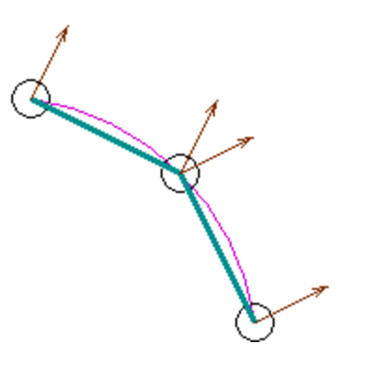
Flat Shading
No vertex normal but only face normal for mesh object
At each vertex, the normal is the same as the face normal
Common vertices have different normal for each polygon
https://catlikecoding.com/unity/tutorials/advanced-rendering/flat-and-wireframe-shading/
Notes:
Flat shading에는 원칙적으로 vertex normal의 개념이 없습니다.
즉, 어떤 face안에 속한 vertex의 normal은 항상 그 face의 normal과 같습니다.
그러므로, 왼쪽 그림의 가운데 vertex와 같이 여러 개의 face에 의해 공유되는 vertex는 face들이 그려질 때마다 normal을 바꾸어 가며 여러 번 사용됩니다.
그러니까 OpenGL의 경우에 우리는 이런 경우 GL_TRIANGLE_FAN이나 GL_TRIANGLE_STRIP 이 아니고 GL_TRIANGLE을 사용해야 할 것입니다.

Slide 23
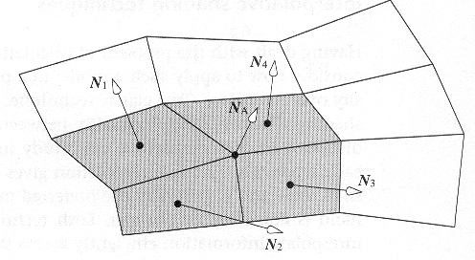
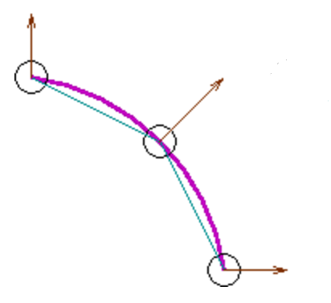
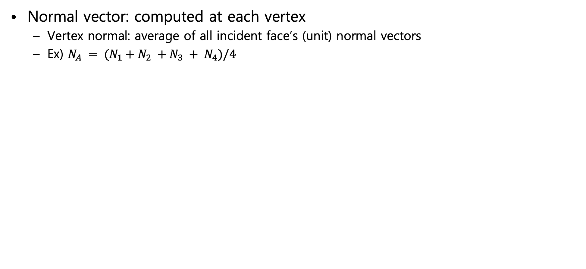
Smooth Shading
Normal vector: computed at each vertex
Vertex normal: average of all incident face’s (unit) normal vectors
Ex) $N_{A} = {(N}_{1} + N_{2} +N_{3} + N_{4})/4$
Notes:
Smooth shading의 경우, 각 vertex에 대해 유일한 normal vector가 계산됩니다.
오른쪽 그림과 같이 여러 개의 face들이 공유하는 vertex의 normal은 각 face normal들의 평균 값이 됩니다.
물론 face normal들의 영향을 공평하게 하기 위해서는 이 계산에 unit face normal들이 사용되어야 합니다.
이렇게 하고 나서 vertex가 없는 부분들의 normal은 vertex normal들을 interpolation하여 계산하고, 이를 lighting 연산에 사용하게 됩니다.

Slide 24
Interpolating Normal for Flat and Smooth Shading
Flat Shading
Smooth Shading
Parallel normals in a face
Interpolated normals in a face
Flat and Smooth shadings can be implemented both with Gouraud and Phong Shading
Notes:
Flat shading과 smooth shading을 구현하는 데에는 Gouraud shading이나 Phong shading 모두 이용될 수 있습니다.
왼쪽 그림을 보면 하나의 face를 그리는 데 있어 필요한 vertex normal 들이 모두 다 같은 face normal로 지정되었고,
그 normal 사이를 interpolate하거나 (Phong shading), vertex 상에 계산된 intensity를 interpolate하는 (Gouraud shading) 방법이 모두 이용될 수 있습니다.
그러나 flat shading의 경우 하나의 face의 경우 interpolation을 적용하더라도 모든 부분에서 normal들 (즉 intensity) 이 모두 같다는 점을 알아야 합니다.
반면에 smooth shading의 경우 한 face를 이루는 vertex normal들이 모두 다를 수 있으며,
이들을 smooth하게 interpolation할 경우 오른쪽 그림과 같은 smooth한 normal의 변화를 볼 수 있게 되고,
따라서 lighting에서 계산된 intensity도 smooth한 interpolation을 나타내게 됩니다.

Slide 25
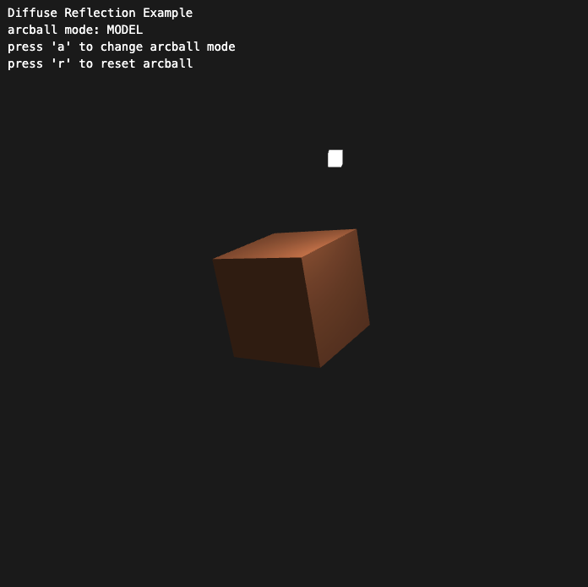
Program 15_LightDiffuse
Keyboard
r: reset the arc ball to initial state
a: toggle switch arc ball mode
Mouse
left button: arc ball dragging
Notes:
Texture mapping이 적용된 첫 example program 입니다. Cube의 여섯 면에 모두 같은 texture가 mapping되어 있습니다.
This is the first example program with texture mapping. Notice that all six sides of the Cube are mapped with the same texture.

Slide 26
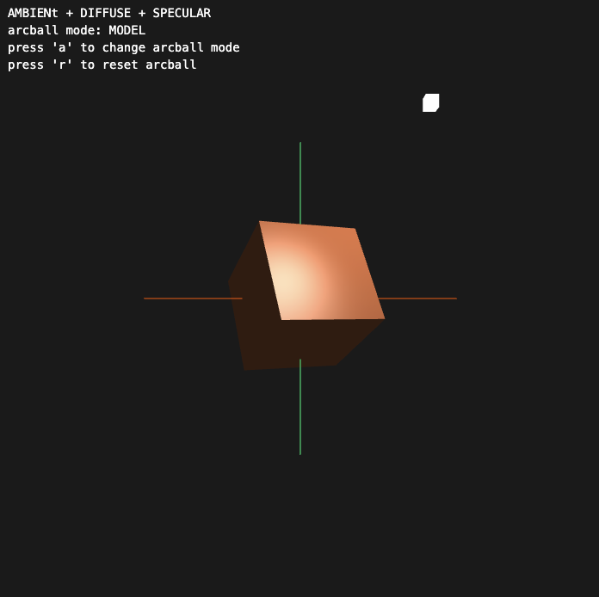
Program 16_LightSpecular
Keyboard
r: reset the arc ball to initial state
a: toggle switch arc ball mode
Mouse
left button: arc ball dragging
Notes:
Texture mapping이 적용된 첫 example program 입니다. Cube의 여섯 면에 모두 같은 texture가 mapping되어 있습니다.
This is the first example program with texture mapping. Notice that all six sides of the Cube are mapped with the same texture.

Slide 27
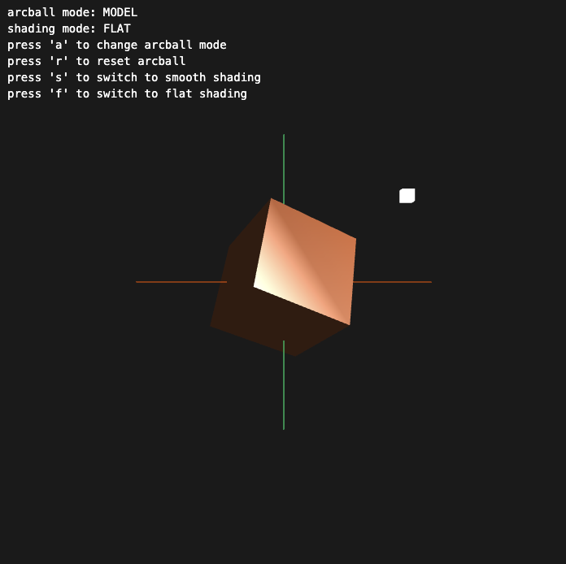
Program 17_GouraudShading
Keyboard
r: reset the arc ball to initial state
a: toggle switch arc ball mode
s: smooth shading
f: flat shading
Mouse
left button: arc ball dragging
Notes:
Texture mapping이 적용된 첫 example program 입니다. Cube의 여섯 면에 모두 같은 texture가 mapping되어 있습니다.
This is the first example program with texture mapping. Notice that all six sides of the Cube are mapped with the same texture.

Slide 28
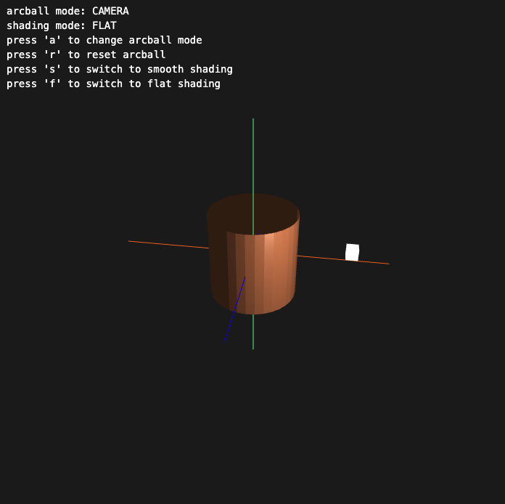
Program 18_SmoothShading
Keyboard
r: reset the arc ball to initial state
a: toggle switch arc ball mode
s: smooth shading
f: flat shading
Mouse
left button: arc ball dragging
Notes:
Texture mapping이 적용된 첫 example program 입니다. Cube의 여섯 면에 모두 같은 texture가 mapping되어 있습니다.
This is the first example program with texture mapping. Notice that all six sides of the Cube are mapped with the same texture.

